Slide 1
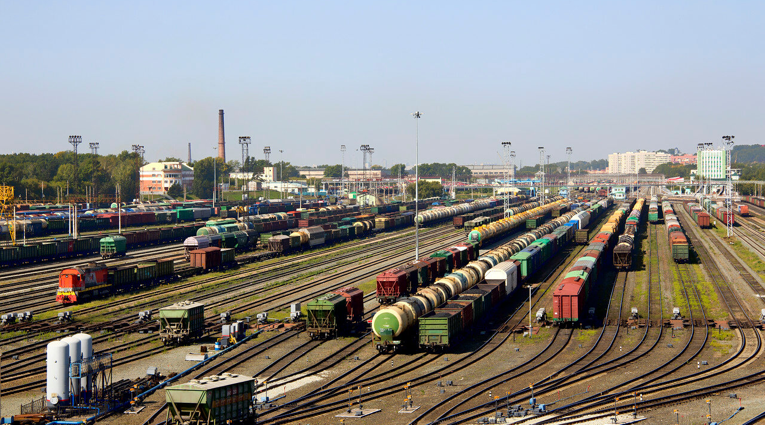
Понятие о вагонопотоках, формы их представления.
Эффективность концентрации сортировочной на станциях сети
МИНИСТЕРСТВО ТРАНСПОРТА РОССИЙСКОЙ ФЕДЕРАЦИИ​
ФЕДЕРАЛЬНОЕ АГЕНТСТВО ЖЕЛЕЗНОДОРОЖНОГО ТРАНСПОРТА​
Филиал федерального государственного бюджетного образовательного​
учреждения высшего образования​
«Самарский государственный университет путей сообщения» в г. Саратове​
Филиал СамГУПС в г. Саратове
Специальность:
Организация перевозок и управления на транспорте
(по видам) ​ ​

Slide 2
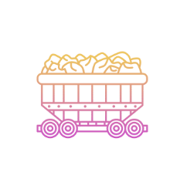
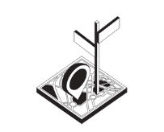
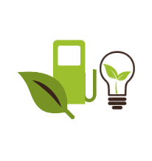

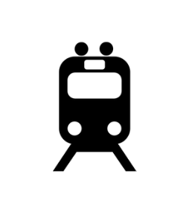
Для технико-экономического обоснования пути следования ва­гонов в расчет принимаются следующие критерии:
Перерабатывающая способность станции
Расход топлива и электрической энергии
Расстояние
Время нахож­дения вагонов в пути
Пропускная способность линии

Slide 3
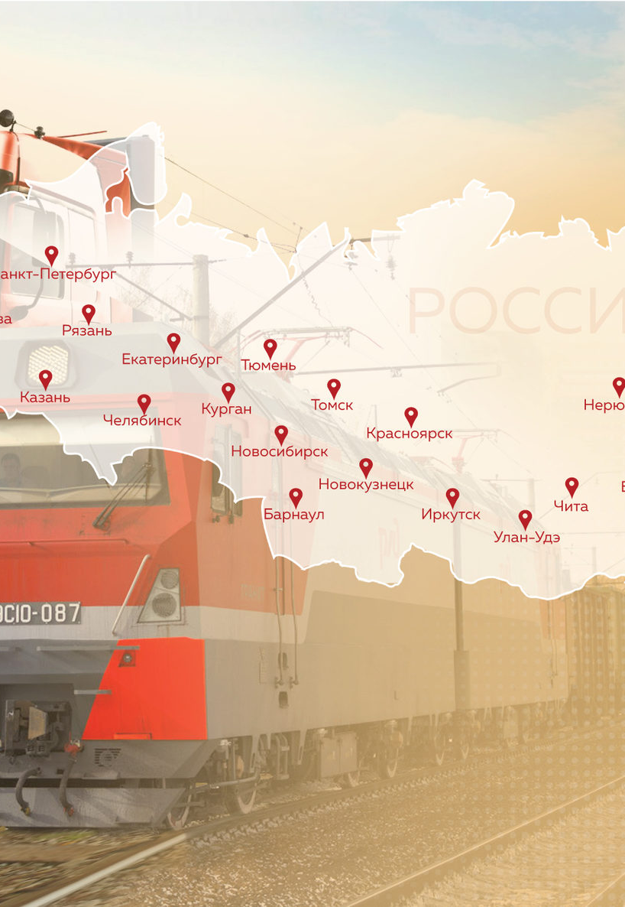
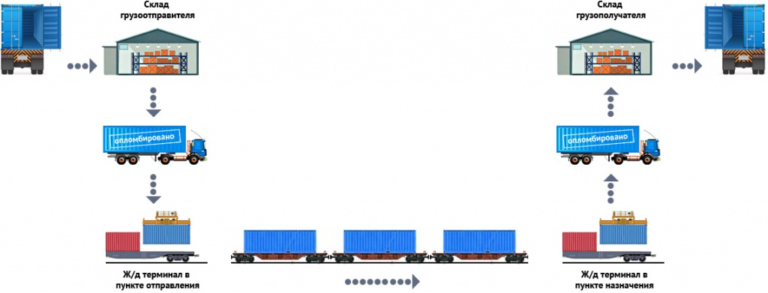
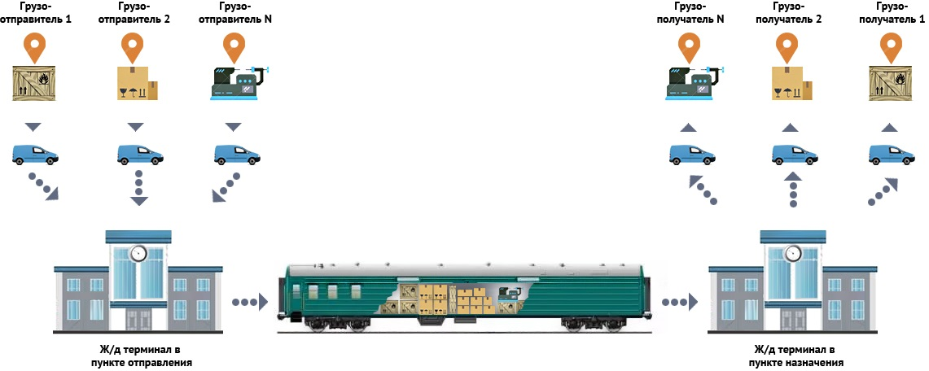
Виды маршрутов
Маршрутизация
По условиям организации маршруты с мест погрузки различают:
отправительские
ступенчатые
погруженные и сформированные одним или несколькими грузоотправителями на одной станции
погруженные разными грузоотправителями на разных станциях участка

Slide 4
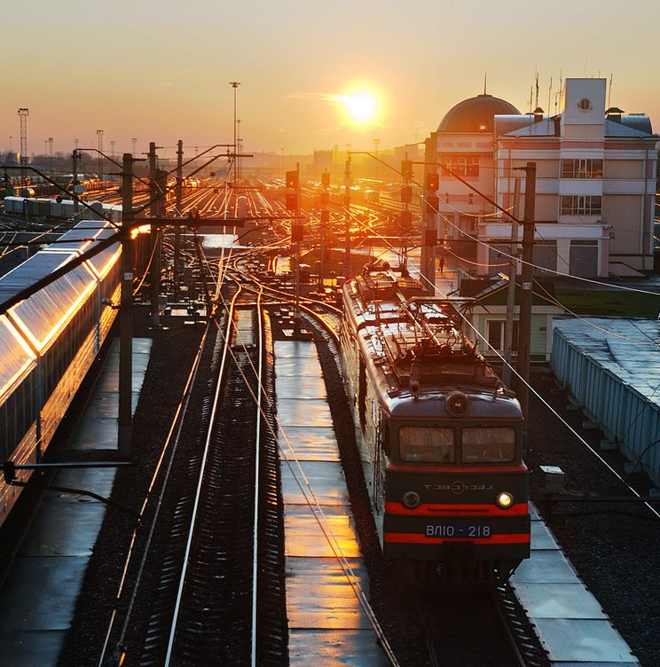
По назначению маршруты:
прямые
сформированные из ва­гонов, следующих на одну станцию выгрузки для одного или нескольких получателей
в распыление
сформированные из вагонов с грузами для разных грузополучателей, разных станций участка.

Slide 5
По условиям обращения:
кольцевые с постоянным составом, которые после выгрузки в том же составе возвращаются на ту же станцию или отделение под повторную погрузку;
кольцевые с переменным составом, которые после выгрузки возвращаются на ту же станцию или отделение. При этом сохраняется число, тип вагонов и их назначение, но при необходимости одни вагоны могут заменяться другими аналогичными вагонами.

Slide 6
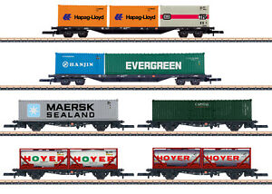
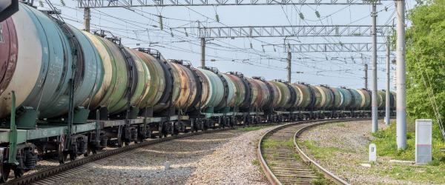
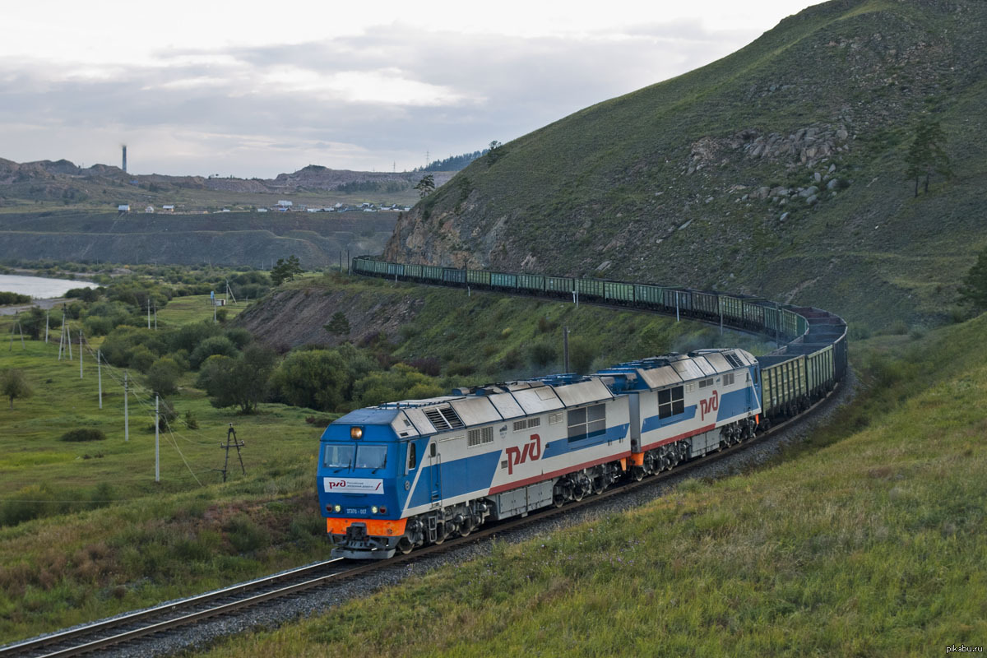

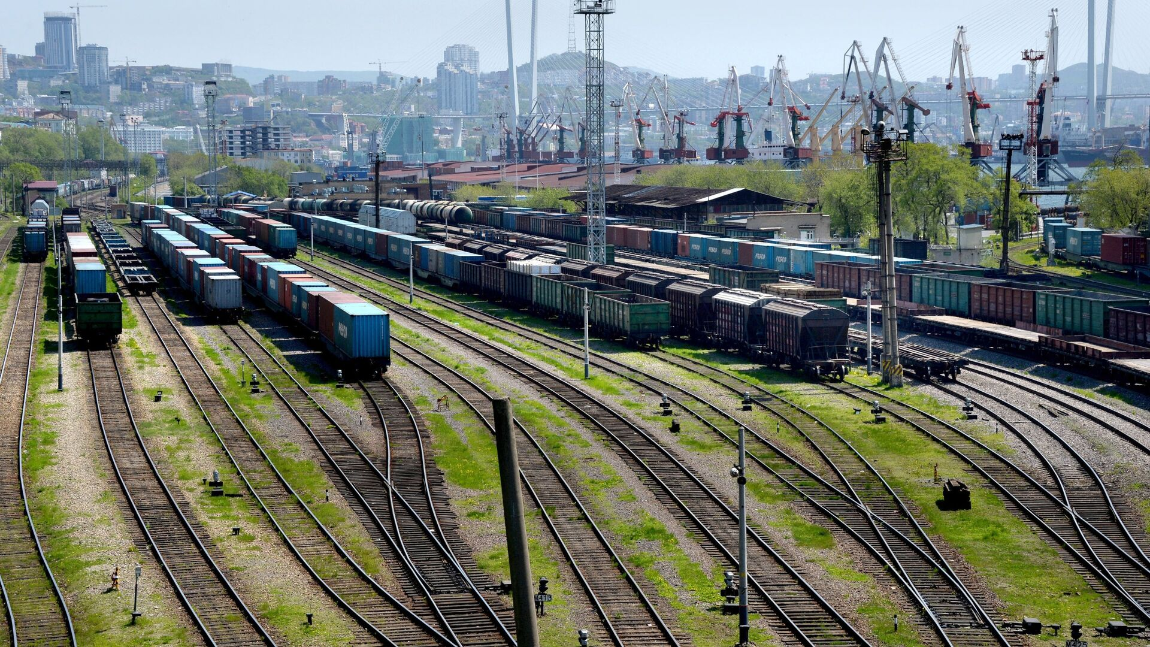
Основными факторами, активно влияющими на процесс накопления, являются:
Число формируемых назначений и мощность вагонных струй
Число вагонов в составе поезда
Величина групп вагонов в прибывающих поездах и групп собственной погрузки
Согласованность подвода поездов к станции
Наличие вагонов, остающихся на пути сортировочного парка после окончания формирования

Slide 7
Назначение маршрутов должно удовлетворять следующим условиям:
- суммарный суточный объем погрузки должен быть не менее длины со­става;
- суммарная суточная выгрузочная способность у всех получателей должна быть не менее длины состава;
- между станциями погрузки и станцией назначения маршрута должно
быть не менее одной технической станции, на которой планом формиро­вания предусмотрена переработка вагонопотока данного назначения;
- если маршрут формируется или расформировывается на подъездном пу­ти, то станция примыкания от этой работы освобождается.

Slide 8
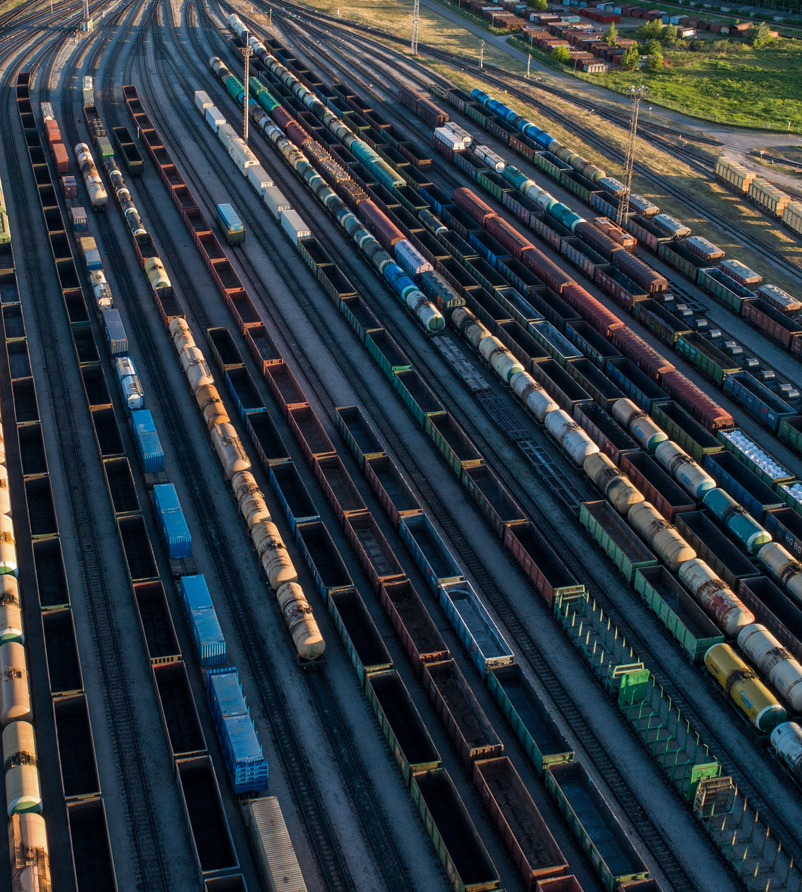
Понятие о плане формирования поездов.
Исходные данные и последовательность разработки.

Slide 9
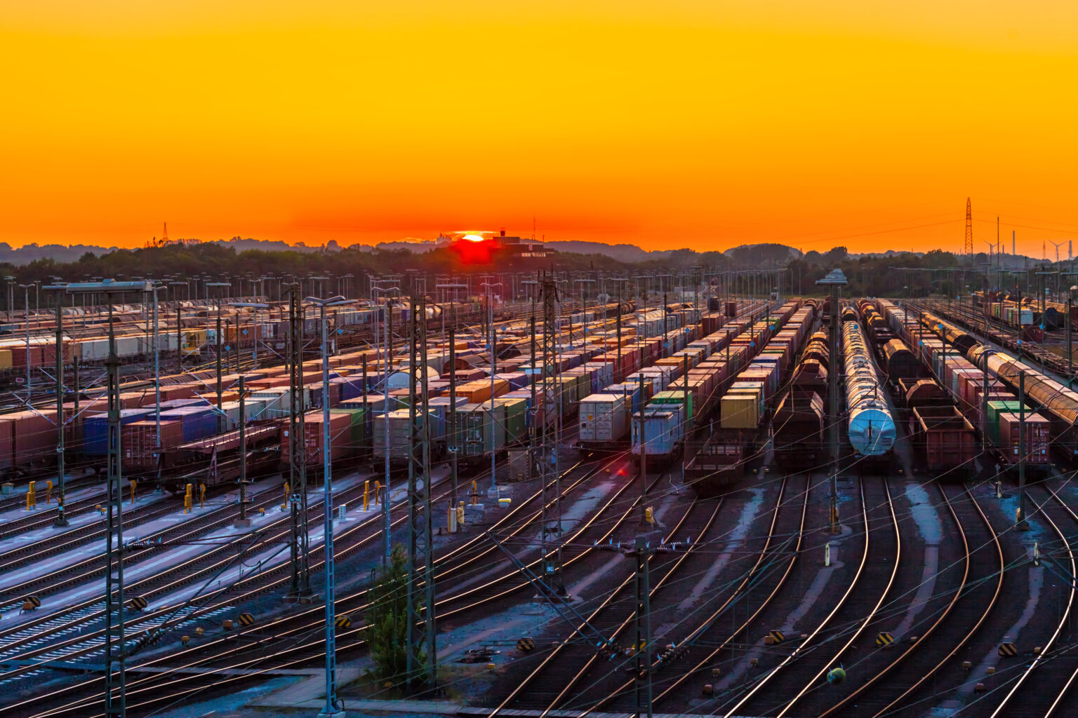
Планом формирования поездов называется система организации вагонопотоков, обеспечивающая оптимальное распределение сортировочной работы между техническими станциями, минимальные простои вагонов, уменьшение числа переработок в пути следования и затрат маневровых средств.

Slide 10
Различают планы формирования
Межгосударственный
Внутридорожный
Внутригосударственный
Все изменения плана должны оформляться письменными распоряжения­ми, которые хранятся не менее двух лет.
Оперативная корректировка плана формирования отдельных поездов допускается при условии, что это не замедлит доставку груза к пунктам выгрузки.

Slide 11
Последовательность разработки:
утверждение для всех станций расчетных нормативов
разработка плановых груженых и порожних вагонопотоков
нахождение оптимального варианта плана формирования;
составление плана формирования скорых и ускоренных грузовых поездов;
установление станций формирования порожних поездов по роду подвиж­ного состава;
разработка плана формирования сборных поездов;
анализ показателей нового плана формирования в сопоставлении со старым;
издание книг «План формирования грузовых поездов»

Slide 12
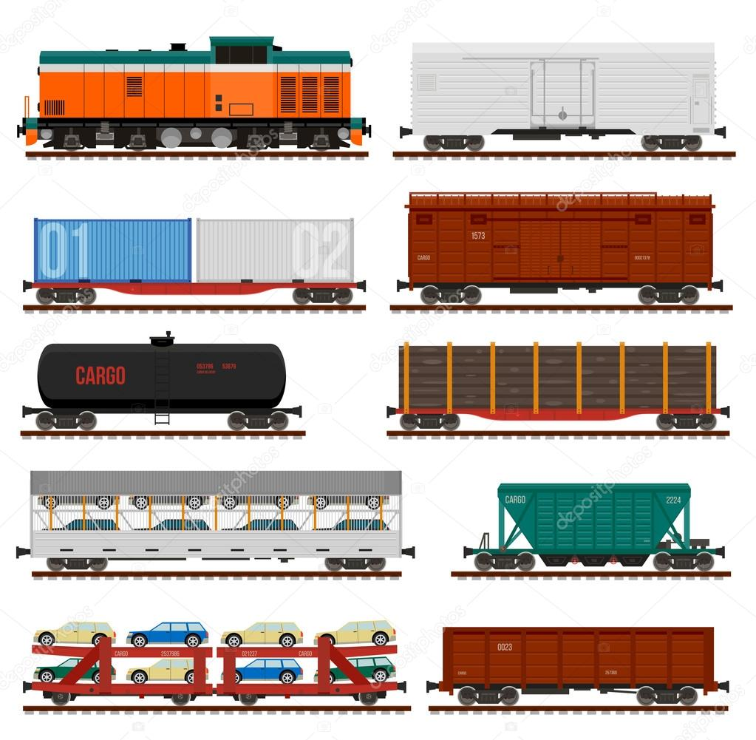
Общими показателями плана формирования на всей сети являются:
число транзитных вагонов без переработки, в том числе проходящих в маршрутах с мест погрузки
число транзитных
вагонов с переработкой
число переработок
вагоно-часы переработки
средняя дальность, пробега
грузовых поездов

Slide 13
НАРУШЕНИЕ ПЛАНОМ ФОРМИРОВАНИЯ ЯВЛЯЕТСЯ
! для сквозных поездов — включение хотя бы одного вагона, не соответствующего назначению поезда, установленному планом формирования поездов;
! для поездов, поступающих в разборку, — постановка вагонов обратного на правления, если это не предусмотрено планом формирования;
! неправильное формирование маршрутов с мест погрузки;
! включение в груженые маршруты порожних вагонов, если это не предусмотрено планом формирования;
! пропуск станцией поездов, подлежащих расформированию;
! постановка в поезд вагонов без перевозочных документов.

Slide 14
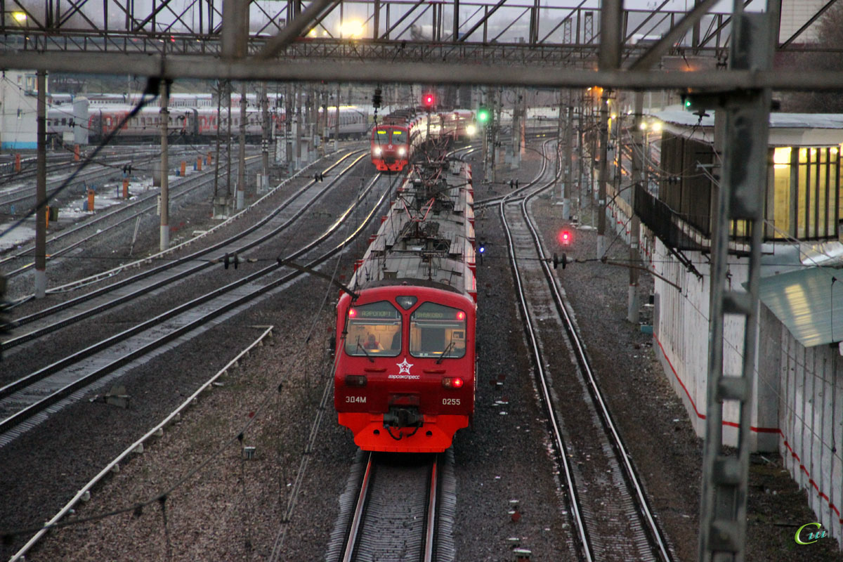
Ж/д словарь
Полновесным является поезд, фактическая масса которого не меньше нормы, установленной графиком движения для поездов данной категории.

Slide 15
Ж/д словарь
Тяжеловесным считается поезд, масса которого на 100 т превышает установленную графиком норму.

Slide 16
Ж/д словарь
Полносоставным называется поезд, фактическая длина которого в условных единицах не меньше унифицированной длины, установленной графиком движения для поездов данной категории.

Slide 17
Ж/д словарь
Длинносоставным считается поезд, длина которого превышает не менее чем на один условный вагон норму, установленную графиком движения.

